Slide 1
UNIFICACIÓN DE
ITALIA Y DE ALEMANIA
Colegio SSCC Providencia
Subsector: Historia y Cs. Sociales
Nivel: IVº PCH

Slide 2
Introducción
La conformación de los estados nacionales de Italia y de Alemania fue uno de los acontecimientos más importantes del siglo XIX, ya que cambió el equilibrio de poder entre las potencias europeas.
Estas unificaciones fueron promovidas por el nacionalismo, el liberalismo y la acción de diplomáticos y dirigentes conservadores.

Slide 3
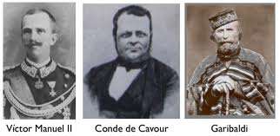
La unificación italiana
Los estados que se encontraban en la península Itálica compartían una cultura común (idioma, historia, costumbres).
La burguesía quería la unificación para crear un mercado nacional único.
Los intentos llevados a cabo en 1830 y 1848 fracasaron debido a la intervención austríaca.
Personajes destacados: Rey Víctor Manuel II, Cavour, Mazzini y Garibaldi.

Slide 4
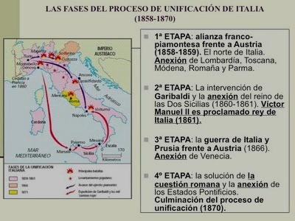

Slide 5
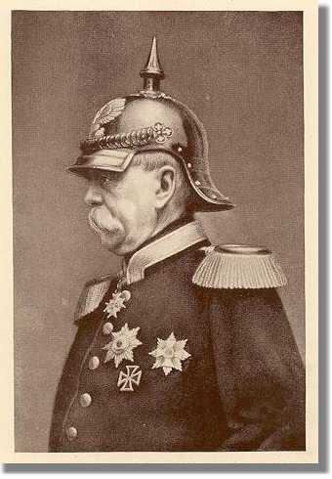
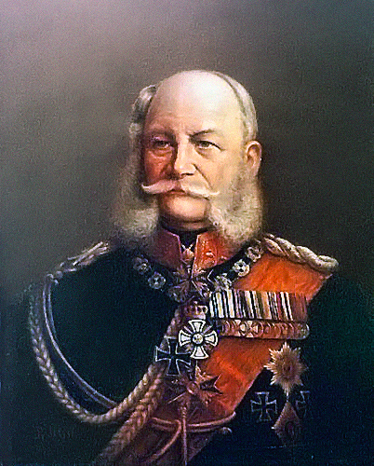
La unificación alemana
El antiguo Sacro Imperio Romano Germánico (Primer Reich) había sido disuelto por Napoleón.
El Congreso de Viena creó la Confederación Germánica en su reemplazo, conformada por 39 estados, de los cuales Austria y Prusia eran los más poderosos.
Figura destacada: Canciller Otto von Bismarck, impulsó la industrialización, la militarización y el nacionalismo romántico en Prusia. Fue clave en el proceso de unificación. Se destaca también el Rey Guillermo I de Prusia, posterior Kaiser de Alemania.
Canciller Otto von Bismarck
Kaiser Guillermo I

Slide 6
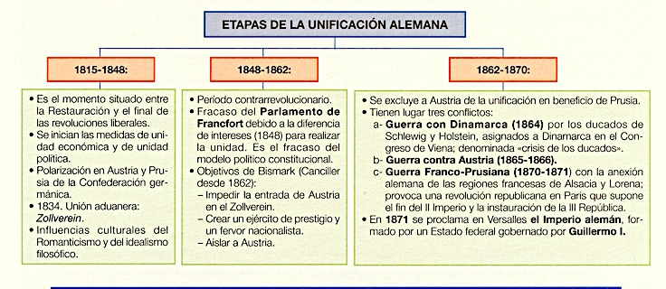

Slide 7
